Slide 1
B- GENETİK MÜHENDİSLİĞİ ve REKOMBİNANT ÜRÜNLER

Slide 2
Genetik mühendisliği: Laboratuvar tekniklerinin, DNA izolasyonu, manipulasyonu ve ekspresyonunda ve ayrıca genetiği değiştirilmiş organizmaların (GDO) geliştirilmesinde kullanılmasıdır.
Biyoteknoloji: Endüstriyel uygulamalarda kullanmak amacıyla GDO’lu organizmaların belrli kimyasal işlemleri yürütmek için kullanılmasıdır.

Slide 3
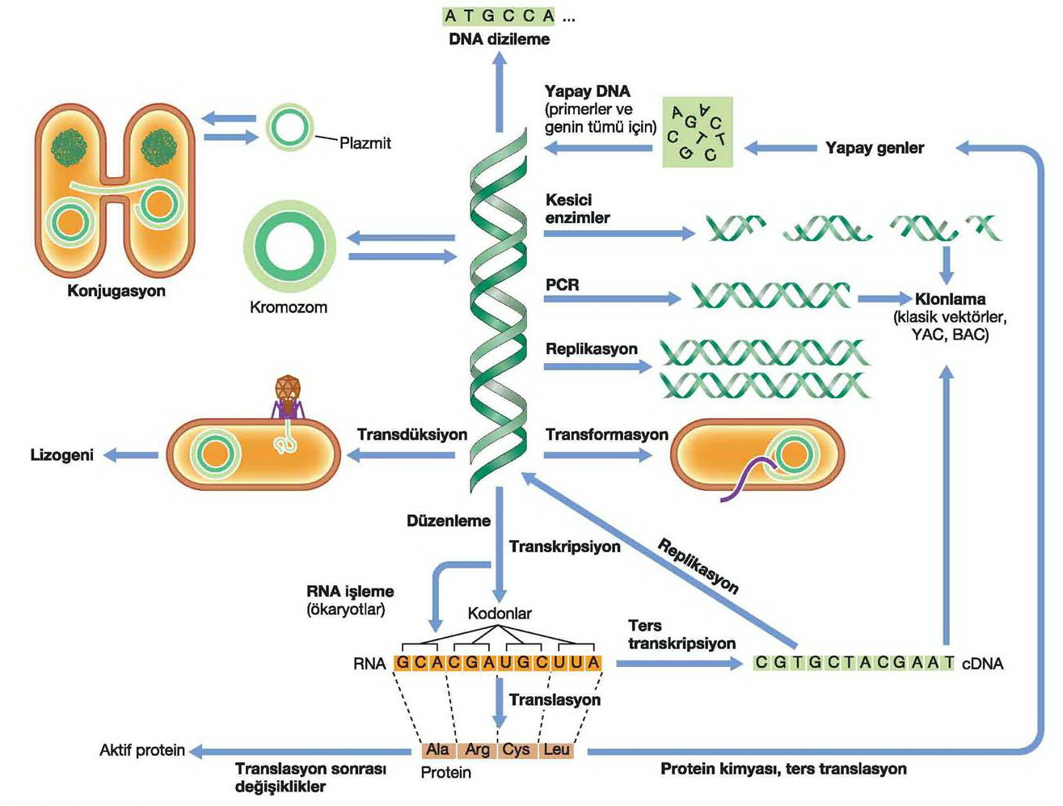

Slide 4
Genetik mühendisliği teknikleri
Restriksiyon ve modifikasyon sistemleri ve Restriksiyon endonükleazların kullanım alanları
Nükleik asit hibridizasyonu
Southern blot
DNA probu ile doğru klonu bulma
Bölge-spesifik mutagenez
Kaset Mutagenez
Polimeraz zincir reaksiyonu
DNA dizi analizleri
Komplementer DNA (cDNA) sentezi
Yeşil floresan protein (GFP) ile gen ekspresyonunun gözlenmesi
Ökaryotik hücrelerin transfeksiyonunda DNA tabancası

Slide 5
Genetik mühendisliği teknikleri
Klonlama Vektörleri İçin Konaklar
Doğru Klonu Bulma
Özelleşmiş Vektörler
Memeli Genlerinin Bakterilerde İfadesi
Genetik mühendisliğinin pratik uygulamaları
İnsülin Üretimi: Ticari Biyoteknolojinin Başlangıcı
Diğer Memeli Proteinleri ve Ürünleri
Genetik Olarak Tasarlanmış Aşılar
Hayvan ve İnsan Genetiğinde Genetik Mühendisliği
Bitkisel Tarımında Genetik Mühendisliği:
Transgenik Bitkiler

